Slide 1
React6

Slide 2
지난 시간에 했던 것

Slide 3
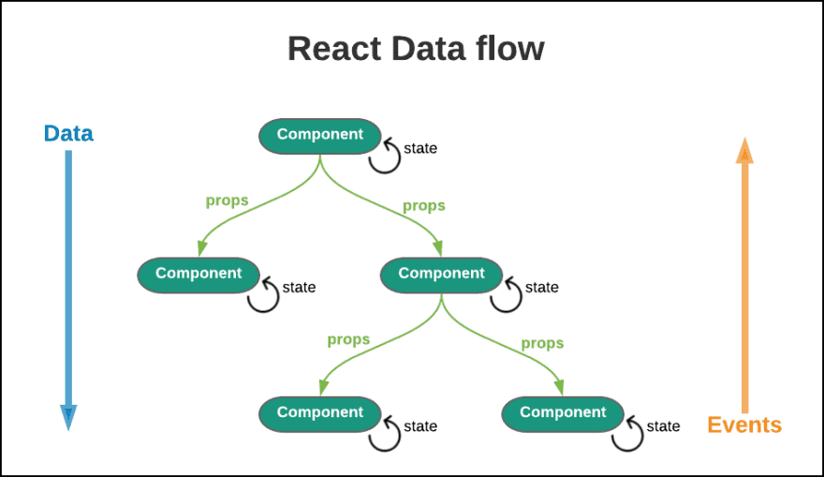

Slide 4
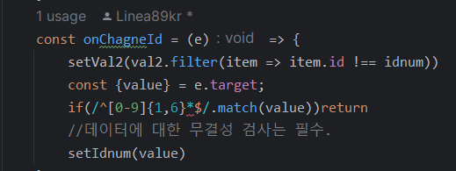
어제 놓치고 이야기 못했는데, onChange에 대한 유효성 검사해야 함.

Slide 5
‘Default Parameter

Slide 6
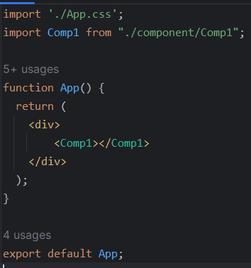
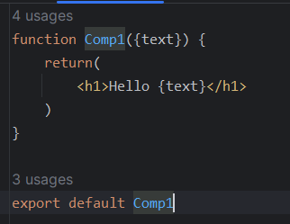
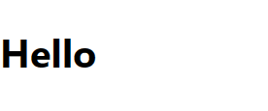
Comp1에서 뿌려줄 Text 값이 없으므로 아무 것도 안 뿌림.

Slide 7
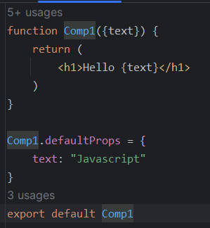
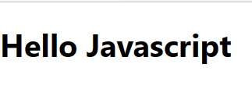
디폴트 파라미터가 있기 때문에, 이걸로 ‘없으면 이거라도 뿌려주세요’가 가능함.

Slide 8
‘Props.child를 통한 상속

Slide 9
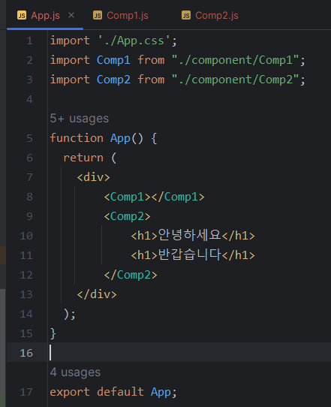
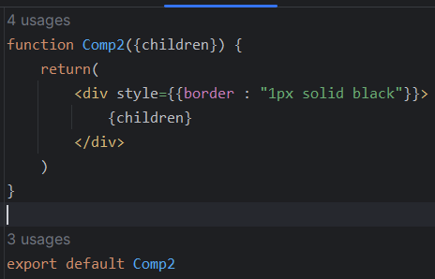
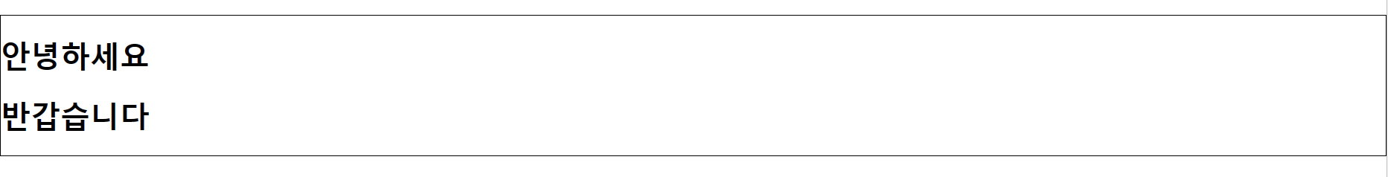
App.js에서의 props.children 함수. 쓰려면 목적과 용도에 맞게 child로 받아 넘길 수 있지만,
이벤트는 위에서 아래로 흐르니
여러 태그를 타고 내리다
어떤 prop이 붙을 지 모름
머떤 값을 어떻게 받는지 모르고,
많이 쓰면 랜더링이 느려지니
되도록이면 쓰지 말자
카테고리로 나눠도
다중상속의 우려도 있음
(App.js의 H1태그를 Comp2로 불러온 것)

Slide 10
‘Video&Audio

Slide 11
https://zoom-japan.com
쩌는 영상 홈페이지를 보고 가시겠습니다.

Slide 12
‘WHATWG에서 윈도우 미디어 플레이어 소스를 끄집어내기 시작

Slide 13
‘언제나처럼 이것도 W3C 공식으로 채택된다.
(물론, 이 스펙은 유튜브에서도 사용합니다.)

Slide 14
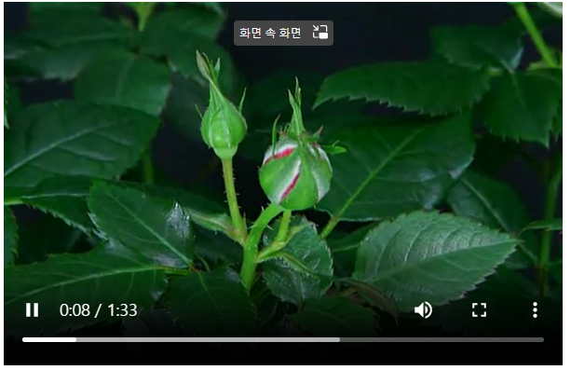

Controls는 그냥 controls가 값. 안두려면 그냥 아무 것도 안적으면 된다.

Slide 15
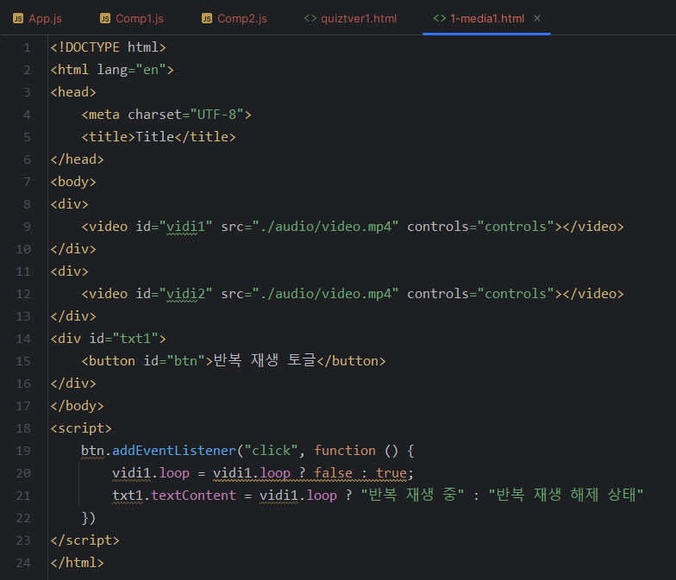
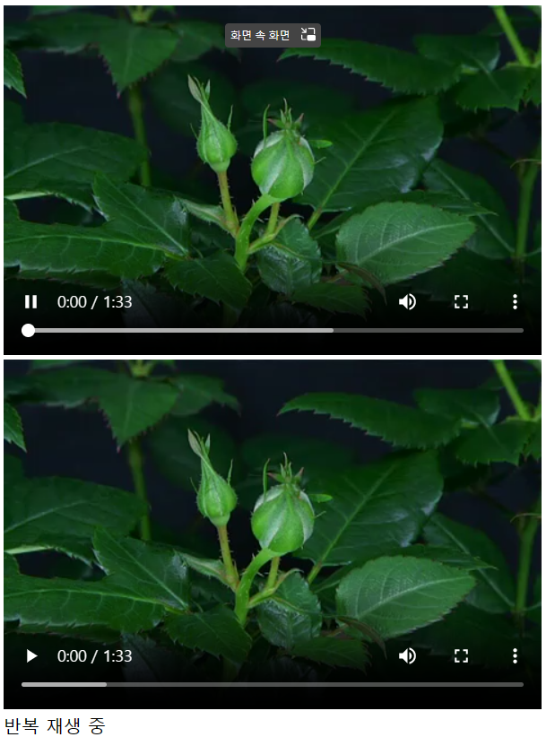
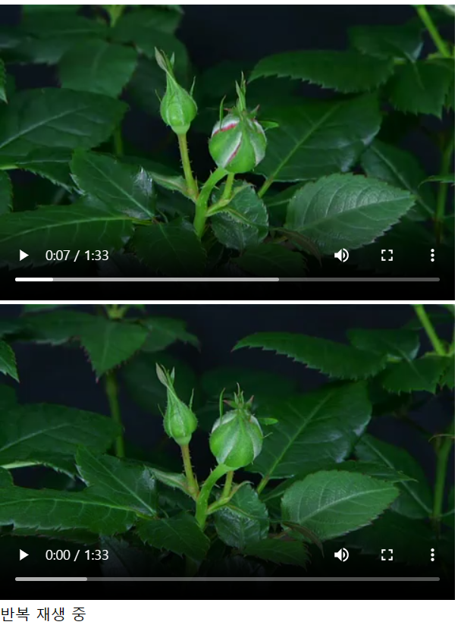
루프가 되는 걸 확인할 수 있다.

Slide 16
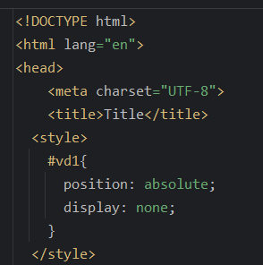
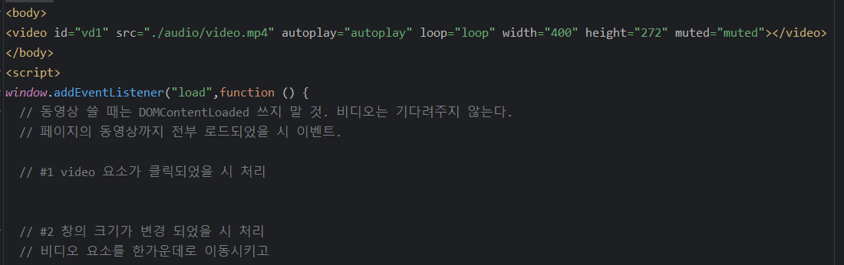
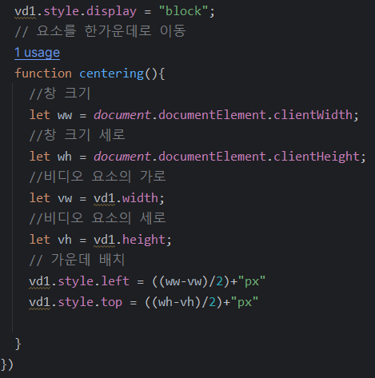
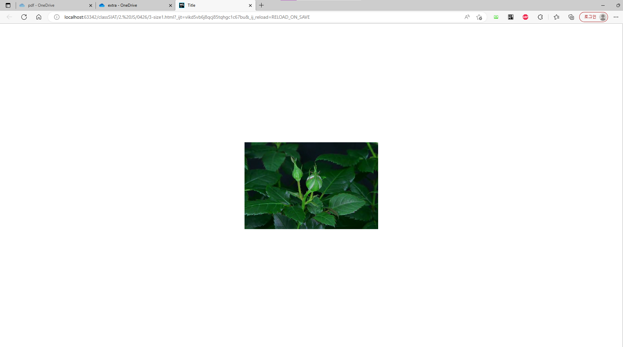

Slide 17
‘CSS

Slide 18
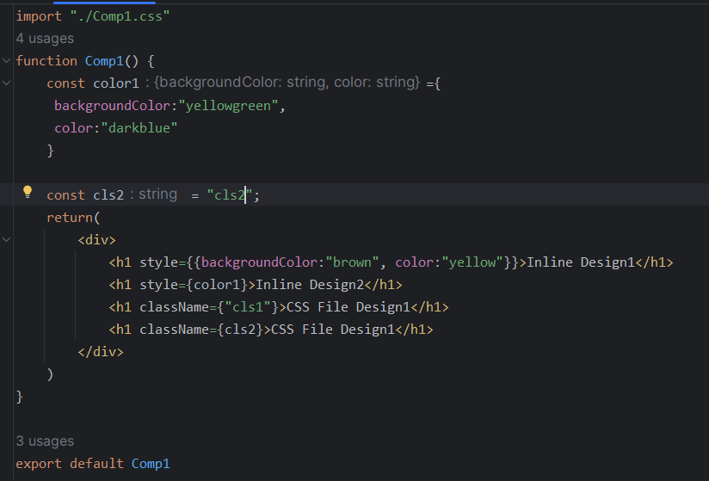

Slide 19
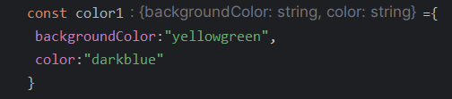
Inline

Slide 20


CSS File을 사용하기

Slide 21
CSS Module을 사용하기

